Slide 1
Конкурс «Технологии будущего»
Проект Первого Московского Образовательного Комплекса
Автор: старший воспитатель Мамелина Юлия Викторовна
февраль – март 2016 г.

Slide 2
Тема проекта
Формирование будущей инженерной элиты в дошкольном подразделении «1-й МОК» посредством целенаправленного вовлечения детей в познавательно-исследовательскую и конструкторскую деятельность
СМОТРЕТЬ ФИЛЬМ
https://www.youtube.com/watch?v=vP9n6G-mglQ&feature=youtu.be
(ссылка активна в режиме показа слайдов)

Slide 3
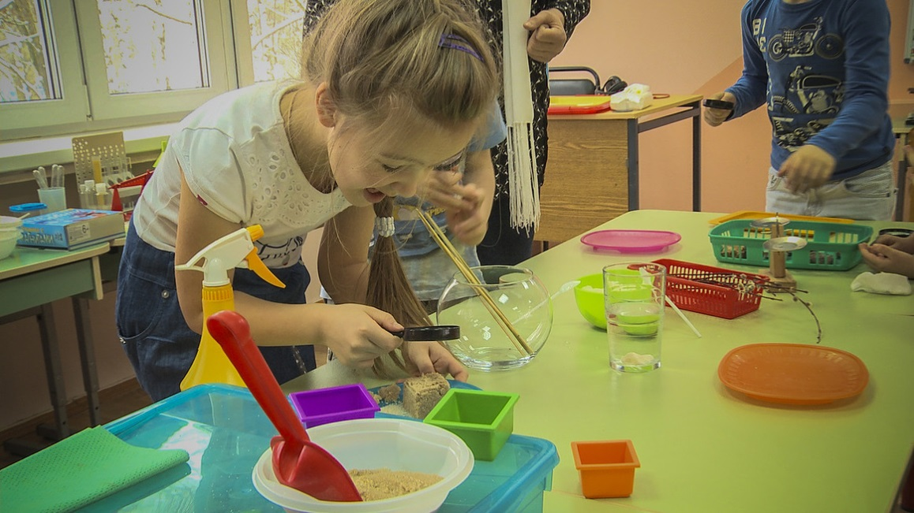
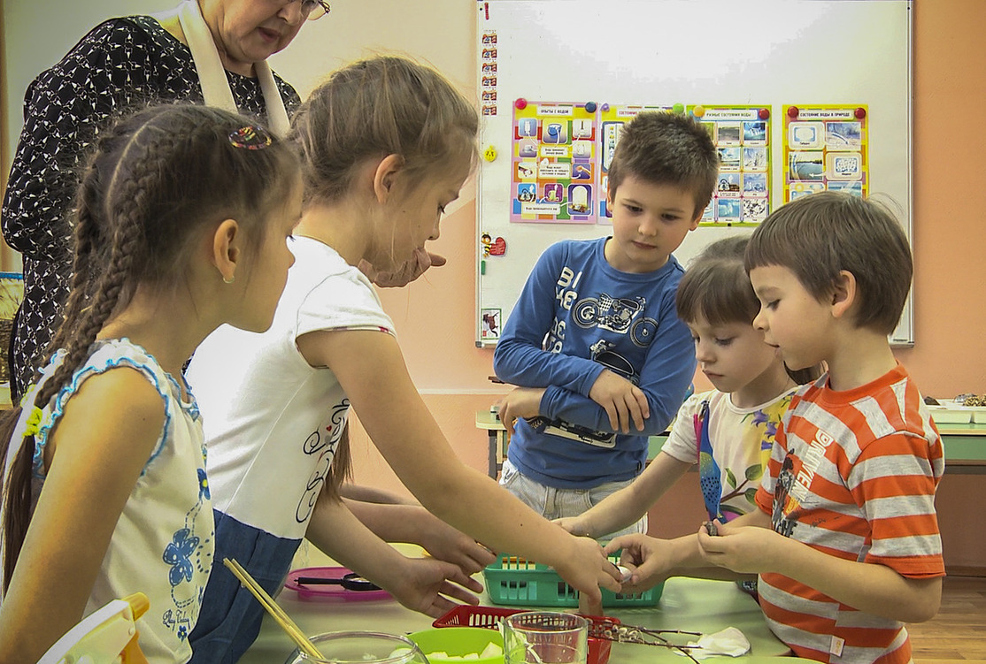
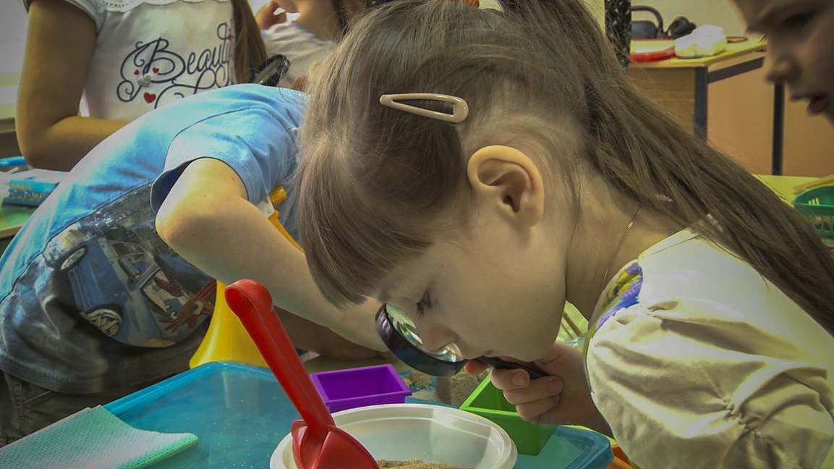
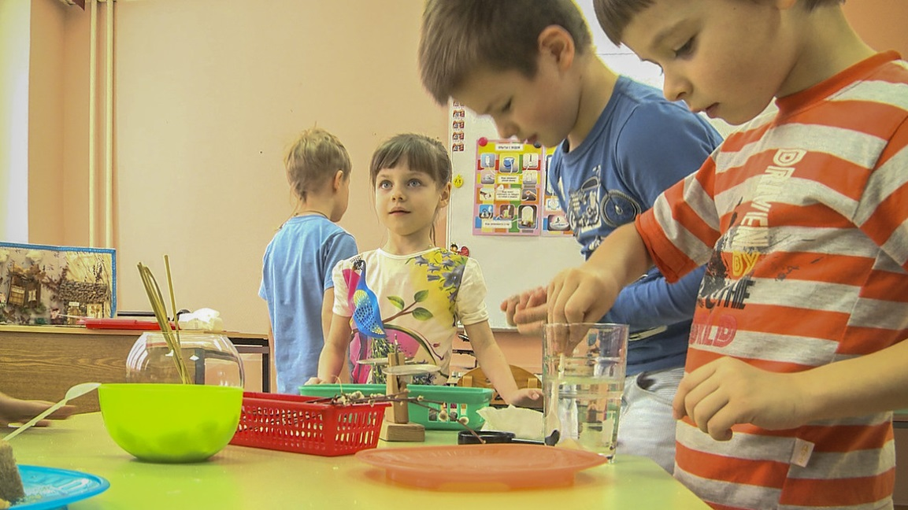
Актуальность и социальная значимость
Наличие Государственного заказа на подготовку инженерных кадров в России.
Активная реакция системы образования на данный заказ: создаются соответствующие профили в школах (комплексах), расширяется сфера кружков в системе ДО, инициируются инновационные проекты типа «Школа новых технологий», создаются Станции юных техников и др.

Slide 4
Актуальность и социальная значимость
3. Преимущественно эта деятельность разворачивается на школьном уровне, в то время как целенаправленная работа в детских садах в этой области весьма ограничена, что осложняет вхождение дошкольников в начальную школу с ее современной информационно-технологической средой.
Таким образом, актуальность проекта обусловлена противоречием между объективной потребностью формирования у дошкольников опыта жизни в технологической среде, первичных познавательно-исследовательских и конструкторских умений и недостаточностью идей, методик, технологий формирования у детей такого опыта и соответствующих умений.

Slide 5
Концептуальная идея проекта
Целенаправленная деятельность по «выращиванию» инженерной элиты - одного из актуальных заказов к системе образования – необходимо начать уже на уровне дошкольного образования, поскольку дошкольники - наиболее сенситивный возраст, воспринимающий все паттерны поведения, предоставляемые обществом.
Дети будут жить в цифровом мире, мире высоких технологий. Отсюда, знакомство с этим миром, погружение детей в технологическую предметно-ориентированную среду, освоение конструкторской и проектной деятельности, деятельности по естественно-научному познанию окружающего мира – залог успешной социализации детей, формирования у них интереса к инженерным профессиям а, может быть, и последующего движения по такой траектории в школе, колледже и ВУЗе

Slide 6
Условие реализации идеи проекта
Реализация данной идеи предусматривает наличие соответствующего технологического ресурса, который детским садам предоставляет Городская Станция Юного Техника, действующая на базе Первого Московского Образовательного Комплекса

Slide 7
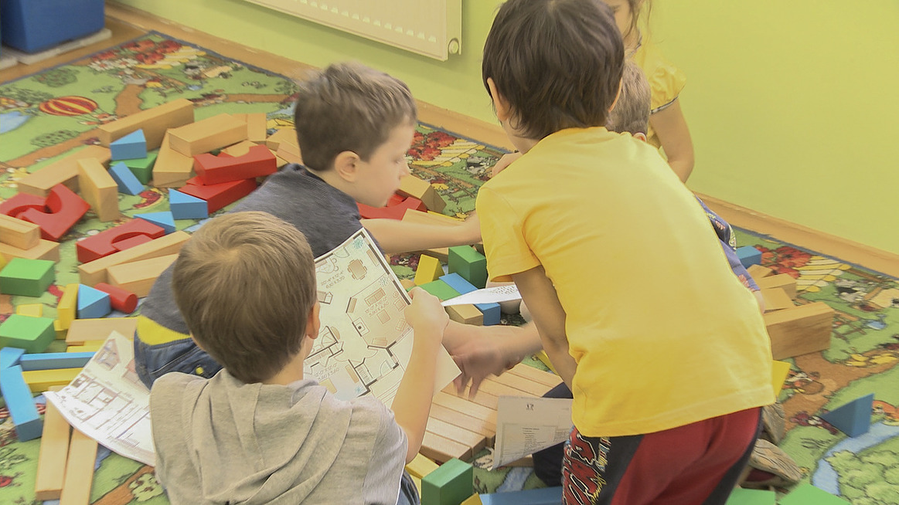
Сфера применения проекта
Педагогические технологии использования предметно-ориентированной технологической среды детского сада для формирования у дошкольников опыта познавательно-исследовательской и конструкторской деятельности и, тем самым, развития у них интереса к инженерно-техническим профессиям

Slide 8
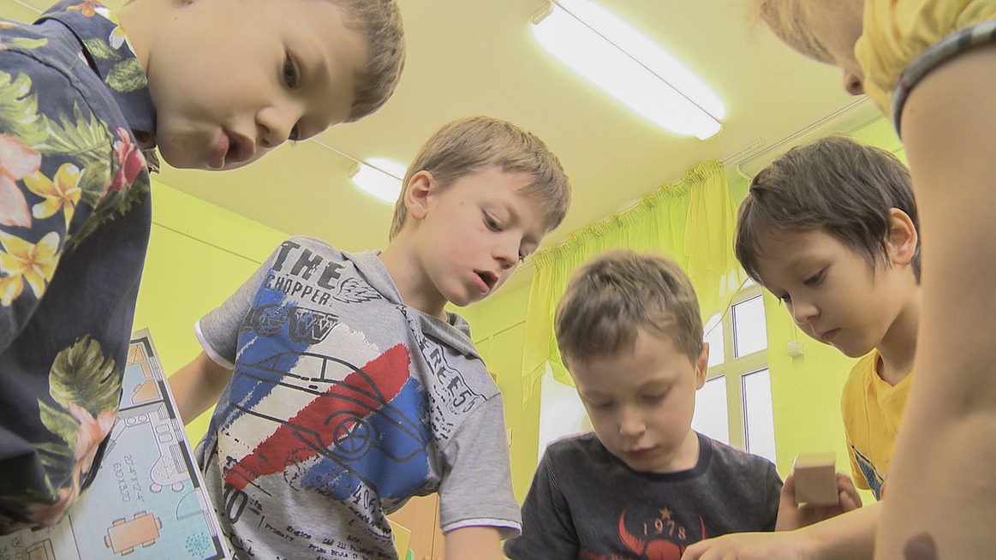
Цель проекта
Формирование у дошкольников первичного опыта познавательно-исследовательской и конструкторской деятельности посредством создания технологической предметно-ориентированной среды и применения соответствующих педагогических технологий

Slide 9
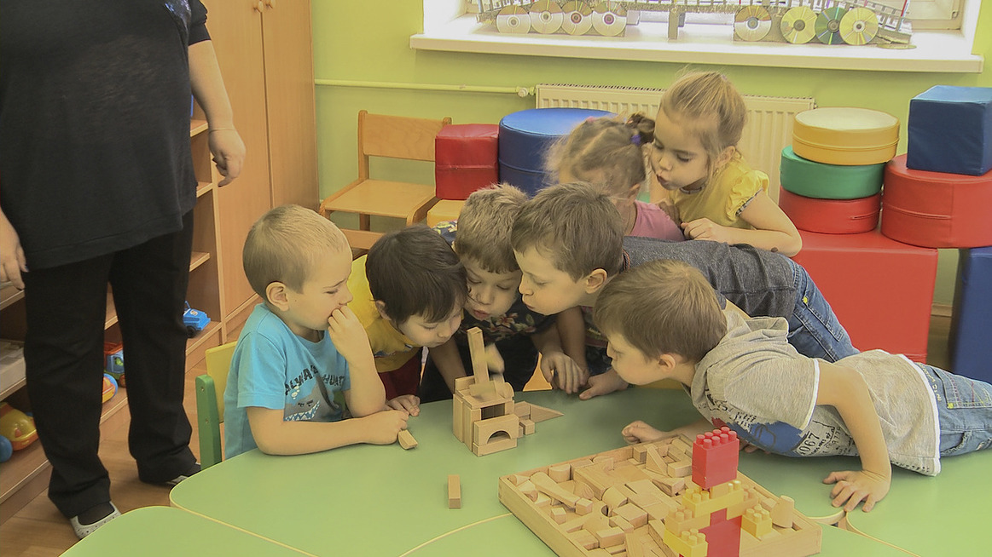
Задачи проекта
Разработка дорожной карты по формированию у дошкольников первичного опыта познавательно-исследовательской и конструкторской деятельности
Проектирование и реализация модели технологической предметно-ориентированной среды ДС, включающей дополнительное образование
Интеграция технологии развивающего обучения в процесс формирования у дошкольников опыта познавательно-исследовательской и конструкторской деятельности

Slide 10
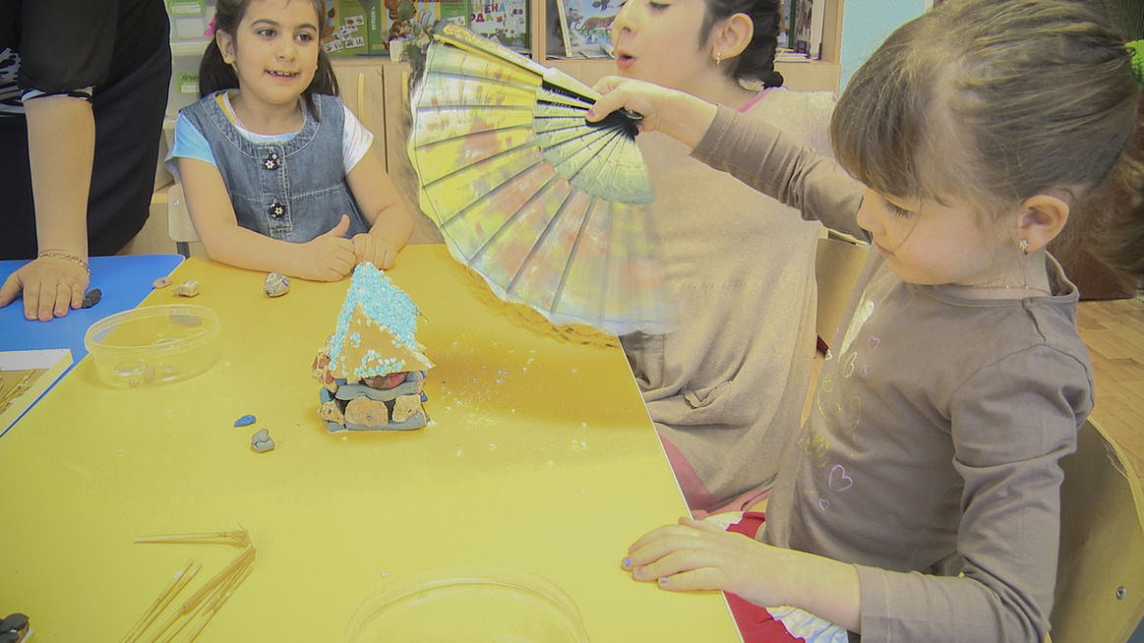
Задачи проекта
Разработка системы взаимодействия с родителями с целью повышения их мотивации по приобретению детьми опыта познавательно-исследовательской и конструкторской деятельности
Создание методических разработок для педагогов и родителей по теме проекта
Разработка программы подготовки кадрового состава детских садов для работы по теме проекта
Распространение инновационного опыта данного проекта в других образовательных организациях СВАО и города Москвы

Slide 11
План реализации проекта
Подготовительный этап
создание рабочей группы проекта и распределение функциональных обязанностей между участниками проекта
подготовка локальных актов
инвентаризация имеющихся ресурсов СЮТ, ДО и формирование необходимой ресурсной базы для создания технологической среды ДС
подготовка педагогов и родителей для реализации задач проекта
Сроки: 2014-2015 учебный год

Slide 12
План реализации проекта
Исполнительный этап
организация проектировочных семинаров по разработке дорожной карты проекта и проектированию модели технологической предметно-ориентированной среды
подготовка методических разработок по теме проекта для педагогов и родителей
организация совместной деятельности с родителями по задачам проекта (мастер-классы для родителей, совместные проекты с детьми и др.
Сроки: 2015-2016 учебный год

Slide 13
План реализации проекта
Завершающий этап
организация рефлексивных семинаров по обобщению результатов проекта
организация и проведение итоговых событий по распространению инновационного опыта
создание учебно-демонстрационных видеофильмов
Сроки: 2016-2017 учебный год

Slide 14
Модель технологической предметно-ориентированной среды
Технологическая предметно-ориентированная среда
1-го МОК
ДС 1-го МОК
лаборатории подразделений «1-го МОК»
оборудование и приборы Центра новых технологий
кружки по Лего-конструированию, «Юные экологи», мультипликации, освоению гаджетов в игре и др.
конструкторская мастерская
«Экспериментариум»
«Эколаборатория» и др.
организованы в помещениях ДС и прилегающей территории

Slide 15
«Формула» педагогической технологии, реализуемой в проекте
1
Деятельность педагога по созданию проблемной ситуации
2
Деятельность ребенка в проблемной ситуации
3
Совместная рефлексия затруднений ребенка
4
5
Совместная деятельность ребенка и педагога по поиску «инструментов» (средств)
Деятельность ребенка - выход из проблемной ситуации с помощью найденных инструментов

Slide 16
Ресурсная база проекта
Кадровое обеспечение
20 педагогов, освоивших технологии для реализации цели проекта
Методическое обеспечение
Комплект методических разработок (для педагогов и родителей) для организации игровых и учебных занятий по исследовательской и конструкторской деятельности детей
Комплект для организации познавательно-исследовательской деятельности детей по физике, геологии и биологии
Показатели и индикаторы оценки результативности реализации проекта

Slide 17
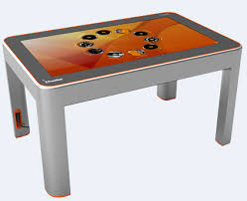
Ресурсная база проекта
Технологическое обеспечение
Интерактивное оборудование (интерактивные доски, планшеты, «Наураша», «NOVA 5000», интерактивный стол «Aktiv Teable»)
Комплекты для конструирования (LEGO WeDo) и программное обеспечение
Возможность аудио и визуального сопровождения мероприятий
Стол для песочной анимации «Световой планшет»
3D стол
Оборудование для видеостудии

Slide 18
Ожидаемые результаты
¤ Расширение опыта детей в области познавательно-исследовательской и конструкторский деятельности
Показатель:
Рост числа детей, включенных в познавательно-исследовательскую и конструкторскую деятельности (кол. детей не менее 30 %)
¤ Повышение интереса дошкольников к профессиям инженерно-технической сферы
Показатель:
Рост числа детей, высказывающих желание стать в будущем инженером (не менее 40%)

Slide 19
Ожидаемые результаты
¤ Повышение познавательной активности детей
Показатель:
Рост познавательной активности детей (доля детей, включенных в познавательно-исследовательскую и конструкторскую деятельность не менее 35%)
¤ Повышение мотивации родителей к включению детей в познавательно-исследовательскую и конструкторскую деятельность
Показатель:
Рост удовлетворенности родителей относительно включения детей в познавательно-исследовательскую и конструкторскую деятельность (доля родителей не менее 30%)

Slide 20
Ожидаемые результаты
¤ Повышение уровня профессиональной компетентности педагогов по теме проекта
Показатель:
Рост профессиональной компетентности педагогов (доля педагогов повысивших свой профессиональный уровень, не менее 50 %)
¤ Распространение опыта реализации проекта
Показатель:
Количество проведенных мероприятий (не менее 7 в течение 3-х лет реализации проекта)

Slide 21
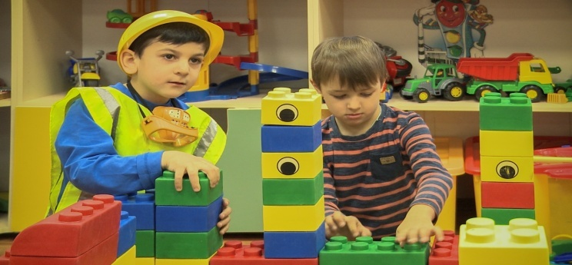
Продукты проекта
Дорожная карта по формированию у дошкольников первичного опыта познавательно-исследовательской и конструкторской деятельности.
Модель технологической предметно-ориентированной среды детского сада.
Комплект методических разработок для педагогов и родителей по теме проекта.
Пакет программ семинаров, вебинаров, конференций по распространению инновационного опыта.

Slide 22
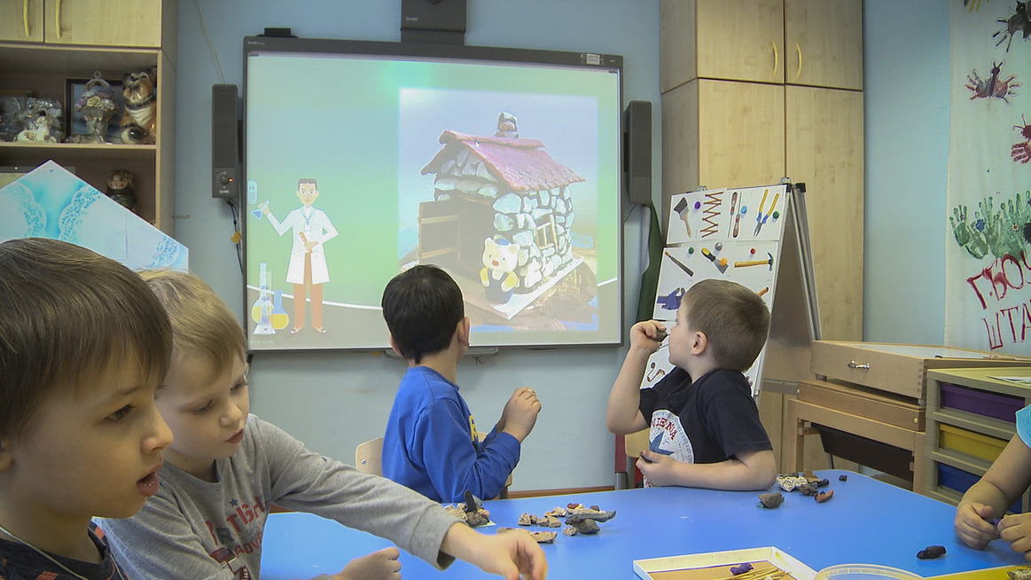
Эффекты проекта
Повышение имиджа ДС в родительской среде
Повышение интереса других ДС СВАО к работе коллектива подразделения ДС «1 МОК» по созданию технологической предметно-ориентированной среды для формирования у дошкольников опыта познавательно-исследовательской и конструкторской деятельности
Активное вовлечение родителей в реализацию проекта

Slide 23
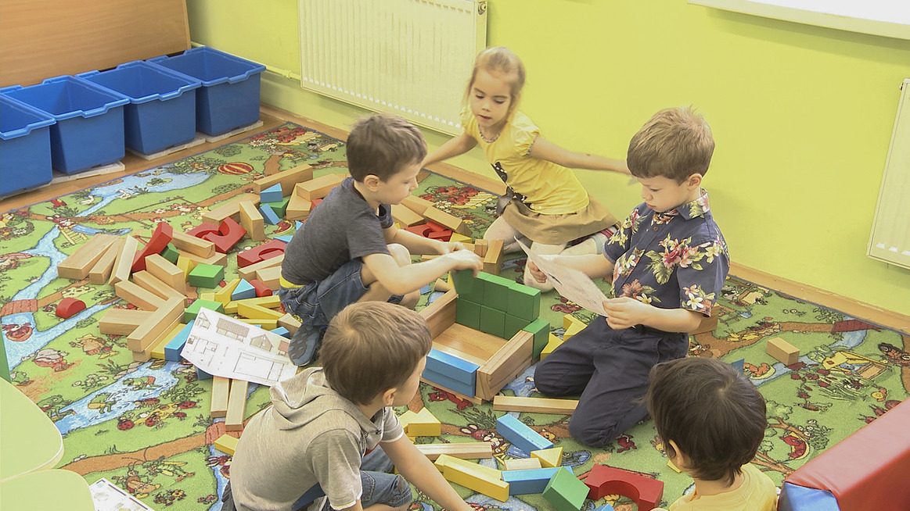
Спасибо!

